Slide 1
DISEÑO Y CONSTRUCCIÓN DEL SISTEMA DE AIRE COMPRIMIDO DE LA PLANTA INDUSTRIAL DE CHOVA DEL ECUADOR S.A.
Pamela Ubidia Vásquez

Slide 2
Contenido
Generalidades
Fundamentos de Neumática y Redes de Aire Comprimido
Diseño del Sistema de Aire Comprimido
4. Implementación del Sistema de Aire Comprimido
5. Estudio Económico y Financiero
6. Conclusiones y Recomendaciones

Slide 3

1. Generalidades
La planta de Cashapamba de Chova del Ecuador S.A. se dedica a la producción y distribución de productos impermeabilizantes, y se encuentra bajo continuo crecimiento.
Mejora continua
Desarrollo de productos
Rentabilidad sostenida

Slide 4
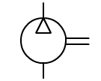
Definición del problema
El sistema de aire comprimido con el que cuenta
actualmente la planta de Chova del Ecuador S.A. consta
de dos compresores reciprocantes conectados en serie
que presentan problemas frecuentes asociados a la
culminación de su vida útil. La red de aire comprimido
no se encuentra diseñada para un
incremento en la demanda
neumática y presenta deterioro
por acumulación de condensado
y otros problemas relacionados.

Slide 5
Alcance del proyecto
Cálculo de consumo de aire en maquinaria instalada
Selección de equipo de generación de aire comprimido
Diseño, construcción, verificación de funcionamiento
Establecer procedimientos de operación y mantenimiento

Slide 6
2. Fundamentos de Neumática y Redes de Aire Comprimido
Movimiento lineal y rotativo
Limpieza
Bombeo
Agitación
Transporte
Control
PNEUMOS = Respiración, soplo
Mano de obra
2da Guerra Mundial
Automatización
Control y estandarización de procesos
Reducción de costos de mano de obra directos
Mejora en calidad de producto terminado
Notes:
El aire comprimido es una de las varias técnicas de automatismo, tal como son la mecánica, hidráulica, eléctrica, electrónica y robótica.

Slide 7
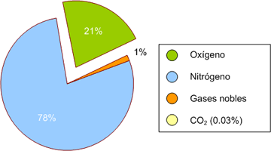
Características generales
Desventajas
Riesgo de fugas
Velocidades inestables
Ventajas
No hay combustión con temperatura
Fácil transporte y almacenaje
Abundancia
Limpieza de instalaciones
Notes:
Fluido de trabajo.
Es de conocimiento general que el aire más cercano al suelo es más denso. En fines prácticos el aire cumple con las leyes de los gases ideales, por lo que se lo considera normalmente como un gas perfecto.

Slide 8
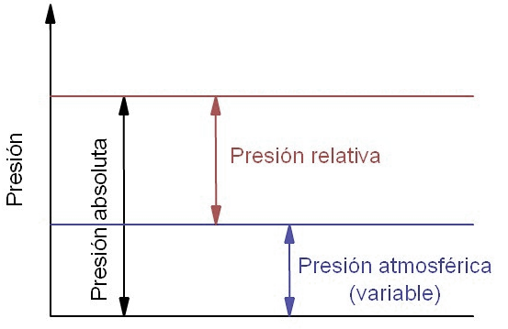


Variables termodinámicas o de estado
Caudal
Presión
$$Q=Av$$
Másico
Volumétrico
Densidad
Temperatura
$$PV=nRuT$$
Volumen
$$Ru=0,08205746\left[\frac{atm . L}{mol . K}\right]=1,987207\left[\frac{cal}{mol . K}\right]=8,314472\left[\frac{J}{mol . K}\right]$$
Notes:
Presión
La presión atmosférica es el resultado del peso de la columna de aire sobre la superficie de la tierra, por lo que explica que su magnitud varíe con la altura y condiciones meteorológicas. Al nivel del mar, la presión atmosférica es de aproximadamente 1 bar.
Todos los cuerpos terrestres se encuentran sometidos a la presión atmosférica. La presión adicional que normalmente se mide cuando se supera la anterior se denomina presión relativa o manométrica, que, como su nombre indica, se mide con un manómetro. La suma de estas dos, es decir, la presión atmosférica y presión relativa se conoce como presión absoluta.
Temperatura
Es magnitud que cuantifica la actividad molecular o energía cinética asociada al movimiento de las partículas de un material
La constante de proporcionalidad R es diferente para cada gas. Esta se refiere a la cantidad de trabajo requerida para elevar la temperatura de una masa de 1 kg del gas en un kelvin. La constante Ru es la constante de gas universal y es la misma para todas las sustancias.
$$Ru=0,08205746\left[\frac{atm . L}{mol . K}\right]=1,987207\left[\frac{cal}{mol . K}\right]=8,314472\left[\frac{J}{mol . K}\right]$$
Mientras más alta sea la temperatura, mayor vapor de agua es capaz de retener el aire, y mientras menor sea la presión, menos humedad contiene.

Slide 9
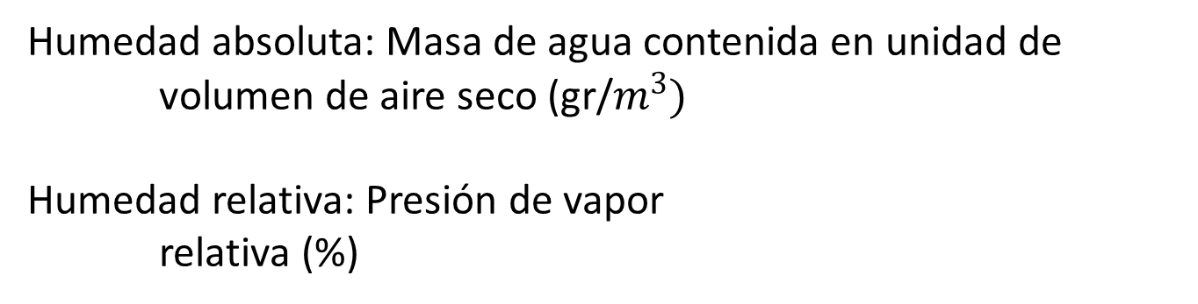
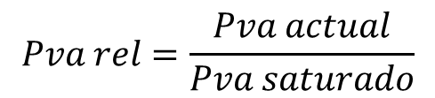
Humedad
Humedad absoluta: Masa de agua contenida en unidad de volumen de aire seco (gr/$m^{3})$
Humedad relativa: Presión de vapor
relativa (%)
Aire seco
Aire saturado
+
$$Pva rel=\frac{Pva actual}{Pva saturado}$$
Temperatura
Pva actual = la presión parcial de vapor de agua actualmente
Pva saturado= la presión de saturación del vapor de agua para la misma T y Patm
+
-
Presión
-
Notes:
humedad relativa: La relación entre la cantidad de vapor de agua que contiene el aire en un momento dado y la que contendría si estuviese saturado a la misma temperatura. Se expresa en % de humedad; indica la cantidad de agua que puede admitir ( si es del 20%, podrá adquirir un 80% más)
Es el cociente, expresado en porcentaje, de la presión parcial del vapor de agua y la presión de saturación del vapor de agua para la misma temperatura y presión atmosférica

Slide 10
Redes de aire comprimido
Misión: Transporte de aire comprimido
Parámetros de diseño:
Presión
Caudal
Pérdida de carga admisible
Velocidad ∝ Caída de presión
Límites: peso, presupuesto
Componentes
Línea principal / distribución
Línea de servicio
Accesorios de línea
Materiales más comunes
Acero (menos fugas, riesgo óxido)
Acero inoxidable o cobre (alta limpieza)
Plástico (máx 12,5 bar entre +/-20°C, sin vibración)

Slide 11
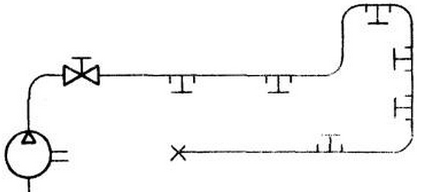
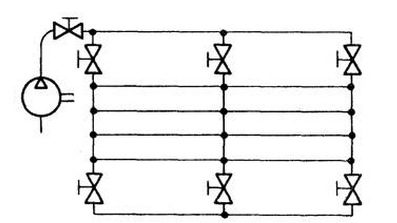
Tipos de redes de aire comprimido
Sistema abierto
Sistema cerrado
Ventajas:
Baja inversión
Desventajas:
Paralización necesaria
para mantenimiento
Ventajas:
Carece de extremos muertos
Fluctuaciones de presión reducidas
Facilidad de mantenimiento
Desventajas:
Mayor inversión inicial
No hay dirección constante de flujo
Notes:
Sistema abierto. La poca inversión inicial es su principal ventaja, mientras que su principal desventaja es la paralización necesaria para el mantenimiento.
El sistema cerrado requiere de mayor inversión que el abierto, sin embargo normalmente se prefiere el sistema cerrado, en razón de que no tiene extremos muertos, las fluctuaciones de la presión se reducen considerablemente y se facilita el mantenimiento. La principal desventaja es la falta de dirección constante del flujo por irregularidades en la demanda, lo cual inutilizaría a los accesorios que tienen una especificación entrada- salida.
La decisión siempre depende de la posición de los puntos de consumo y el costo total de la instalación.

Slide 12
Componentes de una red:
Generación de aire comprimido
Blower < 3 bar < Compresor
Según fuente energética
  -Eléctrico
  -MCI
Según condición del aire comprimido
  -Con aceite lubricante
  -Sin aceite lubricante
Según número de etapas
Según tipo de generación.
  -Desplazamiento positivo
  -Turbocompresores
Por condición de montaje
  -Estacionarios
  -Portátiles
Por su medio de refrigeración
  -Aire
  -Agua
Émbolo
Por paro-marcha
Tipos más utilizados:
Rotativos
Por giro en carga-vacío
Centrífugos
Notes:
Desplazamiento positivo: Alteran la presión con cambio de volumen
Turbocompresor: Alteran la presión con fuerza centrífuga
---------------------------------------------------------------------------------------------------------------------------------------------------------------------------------------------------------------
Émbolo
sistema de biela-manivela
Son de una o más etapas.
Más etapas, más rendimiento, presión más alta
Se recomienda escoger aquellos que proporcionen el caudal requerido con el número de revoluciones más bajo, ya que a pesar de la inversión inicial, da un rendimiento y vida útil más larga.
Rotativos
Pueden ser de paletas o de tornillos.
Suministran presiones más bajas pero más caudal que los de émbolo y viceversa
Marcha silenciosa
Suministro más continuo de aire, por lo que teóricamente no requieren de un tanque de almacenamiento si la demanda es constante.
Centrífugos
La presión es ejercida al forzar las partículas a alejarse del centro como resultado de la acción centrífuga.
No requieren de una trasmisión reductora por lo que su accionamiento es de manera rápida.
---------------------------------
Por paro-marcha
En este tipo se utiliza un presostato que tomando la medida de la presión del depósito o línea, envía una señal de paro sobre el motor. Debido al consumo el nivel de presión baja hasta un nivel mínimo en el que se da una señal de arranque al motor. El motor no debe arrancar más de 10 a 15 veces por hora.
Por giro en carga-vacío
Cuando la condición anterior no puede cumplirse, es conveniente el sistema de giro en carga-vacío, donde el gasto energético de la marcha continua es menor que el de los arranques necesarios. En este caso la válvula de aspiración es controlada por un sensor de presión de la siguiente manera: si la presión es adecuada, la válvula se mantiene abierta y se vuelve una especie de respiradero. Si la presión baja hasta un nivel predeterminado, se libera la válvula y el compresor vuelve al modo de carga nuevamente, fluyendo el aire hacia el depósito o línea.

Slide 13
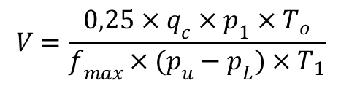



Componentes de una red:
Almacenamiento de aire
Para un requerimiento intermitente en largos intervalos de tiempo:
Funciones:
Amortiguar pulsaciones que nacen de la generación
Almacenar aire para hacer frente a picos de demanda
Enfriamiento de aire (condensación de humedad)
$$V=\frac{q×t}{p_{1}−p_{2}}=\frac{L}{p_{1}−p_{2}}$$
$V$= volumen del depósito (litros)
$q$=flujo de aire durante el vaciado (l/s)
$t$= duración del vaciado (s)
$p_{1}$= presión normal de trabajo en la línea (bar)
$p_{2}$= presión mínima para la función del consumo (bar)
$L$=requerimiento de aire de la etapa de llenado (l/ciclo de trabajo)
$$V=\frac{0,25×q_{c}×p_{1}{×T}_{o}}{f_{max}×(p_{u}−p_{L})×T_{1}}$$
$V$= volumen del depósito (litros)
$q_{c}$= FAD del compresor (l/s)
$p_{1}$= presión a la entrada del compresor (bar)
$T_{1}$=temperatura máxima a la entrada del compresor (K)
$T_{o}$= temperatura de salida del compresor (K)
$(p_{u}−p_{L})$= diferencia de presión permitida
$f_{max}$= frecuencia de carga
No hay peligro si el tanque de almacenamiento es más grande de lo requerido, sin embargo, económicamente no es conveniente.
Notes:
Éste debe ser al menos suficientemente grande como para contener todo el aire entregado por el compresor en un minuto.
Cuando la demanda de aire comprimido requiere grandes cantidades en períodos cortos de tiempo, no es económicamente viable dimensionar el compresor o la red exclusivamente para este patrón de consumo. En estos casos un tanque de almacenamiento debe ser instalado por separado cerca del punto de consumo y acordemente dimensionado.

Slide 14
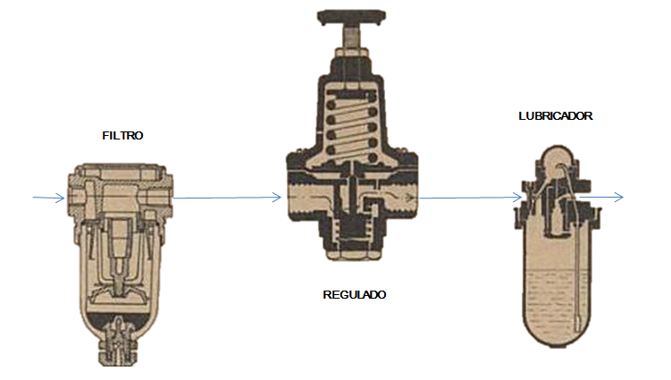
Componentes de una red:
Acondicionamiento del aire
Humedad
Sobre-presión
Partículas contaminantes
Aceite degradado
SECADOR
Notes:
Se conoce que una propiedad inherente y natural del aire es contener vapor de agua, por lo que un elemento importante en el acondicionamiento es el secador, el cual se tratará más adelante. Hoy en día muchos compresores ya incluyen secadores en su sistema, sin embargo es necesario de cualquier manera diseñar la línea considerando que va a existir condensado y colocar trampas al final de las ramificaciones de la red, sin dejar de lado la instalación de unidades FRL por cada punto de consumo que así lo requiera.
La unidad de mantenimiento debe instalarse tan cerca como se pueda del equipo al que sirve
Filtro de aire
Óxidos de las propias tuberías
Hilachas de teflón
Agua condensada
Aceites descompuestos del compresor
Vapores de aceite
El sistema de filtrado normalmente utilizado es aquél donde, el aire, al pasar por el filtro, lo hace forzado por un deflector que por acción centrífuga proyecta contra las paredes las partículas más pesadas, que después de chocar contra la pared del vaso, descienden a la parte inferior, donde son eliminados por una purga automática o manual.
La capacidad de filtración varía según rangos de 15 a 25 µm.
En aplicaciones especiales como por ejemplo la medición y calibración neumática, pulverización de pinturas, industria alimentaria y farmacéutica, se utilizan filtros purificadores en las cuales se añade un proceso más, que es la filtración por carbón activo. Estos filtros pueden retener partículas de hasta 1µm.
Regulador
La presión de la línea de aire comprimido suele ser fluctuante, y la fuerza de ejecución de los actuadores neumáticos es directamente proporcional a la presión de alimentación.
Un regulador de presión funciona como una válvula la cual es regulada mediante un tornillo de ajuste. La presión que fluya a través de la abertura de la válvula es directamente proporcional a la compresión del resorte que se encuentra debajo del diafragma.
En muchos casos la válvula tiene un sistema de desfogue para proteger al sistema de la sobrepresión.
Lubricador
El fin de un lubricador es formar una neblina de aceite-aire con la finalidad de proporcionar lubricación a los componentes mecánicos y de este modo alargar su vida útil.
Cuando el aire entra al lubricador, el aire fluye por una válvula presurizando el depósito y absorbe aceite mediante el efecto Venturi, el cual consiste en aumentar la velocidad consiguiendo una disminución de presión de un fluido al hacerlo pasar por una sección reducida.

Slide 15
Componentes de una red:
Acondicionamiento del aire
Métodos de secado del aire comprimido
Condensación
Por medios mecánicos:
Compresión
Por medios de enfriamiento:
Refrigeración
Absorción a través de productos químicos
Adsoción (depositar una sustancia sobre una superficie sólida)
Absorción química
Bióxido de silicona como secador fijo (sólido)
Sin calentamiento
Calentamiento del material secador
Caletamiento del aire efluente por calor de refrigeración
Por medios fluidos de secado
Por medios de secado que se disuelven (delicuescentes)
Secadores:
Cantidad de condensado del agua en el aire en g/m³ (~0-10 bar)
Temp. | % de Humedad Relativa (HR)
°C | 10 | 20 | 30 | 40 | 50 | 60 | 70 | 80 | 90 | 100
-12 | 0.179 | 0.354 | 0.533 | 0.709 | 0.888 | 1.066 | 1.25 | 1.421 | 1.60 | 1.78
0 | 0.483 | 0.965 | 1.451 | 1.933 | 2.426 | 2.906 | 3.387 | 3.867 | 4.348 | 4.83
10 | 0.934 | 1.865 | 2.79 | 3.73 | 4.67 | 5.606 | 6.52 | 7.46 | 8.40 | 9.337
15 | 1.313 | 2.617 | 3.816 | 5.063 | 6.386 | 7.795 | 9.029 | 10.158 | 11.631 | 17.957
21 | 1.826 | 3.661 | 5.469 | 7.30 | 9.131 | 11.946 | 12.793 | 14.60 | 16.431 | 18.698
27 | 2.494 | 4.98 | 7.516 | 10.069 | 12.521 | 15.012 | 17.582 | 20.024 | 22.757 | 25.634
32 | 3.307 | 6.614 | 10.061 | 13.548 | 16.835 | 20.276 | 23.486 | 27.004 | 30.451 | 33.721
35 | 3.936 | 7.872 | 11.808 | 15.744 | 19.681 | 23.617 | 27.554 | 31.489 | 35.426 | 39.248
37.8 | 4.531 | 9.039 | 13.571 | 18.102 | 22.611 | 27.141 | 31.673 | 36.181 | 39.90 | 45.248
43.3 | 6.018 | 12.037 | 18.056 | 24.075 | 30.094 | 36.112 | 42.131 | 48.150 | 54.16 | 60.371
49 | 7.895 | 15.79 | 23.686 | 31.58 | 39.476 | 47.37 | 55.267 | 63.166 | 78.91 | 78.928
55 | 10.161 | 20.322 | 30.583 | 40.65 | 50.805 | 61.20 | 71.127 | 81.30 | 91.504 | 101.656
Notes:
Las temperaturas más altas y las presiones más bajas permiten la existencia de más agua en el aire
Las condiciones ambientales promedio a la entrada del compresor son:
Temperatura: 15,6°C
HR: 90.3%
Presión atmosférica: 0,7 bar
En estas condiciones, cada metro cúbico de aire contiene 11.631 gramos de agua. Si el aire se comprime a 7 bar, tomando en cuenta caídas de presión en la línea y accesorios, entonces la relación de compresión, que se obtiene dividiendo la presión absoluta de trabajo entre la presión atmosférica, es:
$$rc=\frac{7+0.7}{0.7}=11$$
Esto quiere decir que el volumen de aire requerido para producir 1 m³ de aire a 7 bar es 11 m³. Cada metro cúbico de aire en condiciones ambientales contiene 11.631 gramos de agua, por lo que 1m³ de aire comprimido contiene 11.631 x 11= 127.941 gramos de agua en forma de vapor.
Suponiendo que la temperatura del aire después de comprimir es de 32°C, debido a pérdidas asumidas de calor del proceso mecánico de compresión, se ve en la Tabla 2.5 que a esa temperatura el aire saturado puede contener hasta 33.721 gramos de agua en forma de vapor, por lo que se condensará el resto. La diferencia resulta ser 127.941-33.721= 94.22 gramos de agua líquida por metro cúbico de aire comprimido, es decir, 94.22 ÷ 11= 8.565 gramos de agua líquida por metro cúbico de aire a condiciones ambientales.
Estos valores fueron calculados como promedio en un período de 14 días
En el caso de un secador de aire tipo frigorífico de punto de rocío de +4°C, utilizando nuevamente la tabla 2.5, se interpola y se ve que a esa temperatura la cantidad máxima de agua que se puede contener en forma de vapor es de 6.633 gramos.
La adsorción no debe ser confundida por la absorción. En la adsorción las moléculas o partículas son atrapadas en la superficie de un material, mientras que en la absorción, las moléculas o partículas se incorporan al volumen del material absorbente.

Slide 16

3. Diseño del Sistema de Aire Comprimido
Requerimiento de aire
¿Qué capacidad de aire se requiere?
¿Qué calidad?
¿Qué tipo y tamaño de compresor se necesita?
¿Cuál es el diseño óptimo del sistema de distribución de aire?
¿Qué dimensiones son requeridas?
¿Qué accesorios de línea son requeridas?

Slide 17

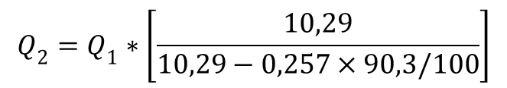
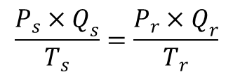
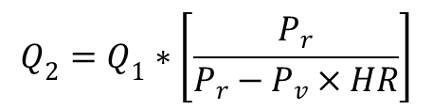

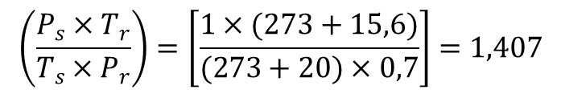
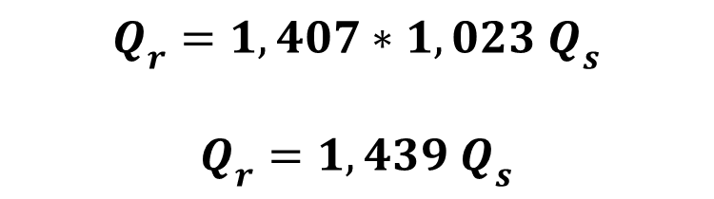
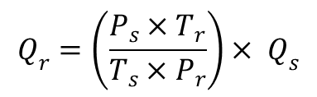

Consideraciones previas
 | Condiciones reales | Condiciones estándar
Presión | 0,7 bar | 1 bar
Temperatura | 15,6 °C | 20 °C
$$\frac{P_{s}×Q_{s}}{T_{s}}=\frac{P_{r}×Q_{r}}{T_{r}}$$
P_{s}= Presión estándar
Q_{s}= Caudal en condiciones estándar
T_{s}= Temperatura estándar
P_{r}= Presión real
Q_{r}= Caudal en condiciones reales
T_{r}= Temperatura real
$$Q_{r}=\left(\frac{P_{s}×T_{r}}{T_{s}×P_{r}}\right)× Q_{s}$$
$$\left(\frac{P_{s}×T_{r}}{T_{s}×P_{r}}\right)=\left[\frac{1×(273+15,6)}{(273+20)×0,7}\right]=1,407$$
$$Q_{r}=1,407 Q_{s}$$
$$Q_{r}=1,407∗1,023 Q_{s}$$
$$Q_{r}=1,439 Q_{s}$$
Si se toma en cuenta la humedad relativa, tenemos que
HR= Humedad relativa
P_{r}= Presión real
P_{v}= Presión de vapor a T_{r}
$$Q_{2}=Q_{1}∗\left[\frac{P_{r}}{P_{r}−P_{v}×HR}\right]$$
0,7 bar = 10,29 psi,
Pv @ 15,6°C =0,257 psi
$$Q_{2}=Q_{1}∗\left[\frac{10,29}{10,29−0,257×90,3/100}\right]$$
$$Q_{2}=1,023 Q_{1}$$
Notes:
Conforme aumenta la altitud disminuye la capacidad de entrega de un compresor debido a la disminución de presión atmosférica.
En el momento de adquirir un compresor, el valor de caudal entregado obedece a condiciones ambientales estándar a nivel del mar, por lo que es necesario considerar un factor que compense dicho efecto para las condiciones reales de admisión.
El diseño para las condiciones ambientales donde se sitúa este proyecto exige un factor de corrección del 43,9%

Slide 18
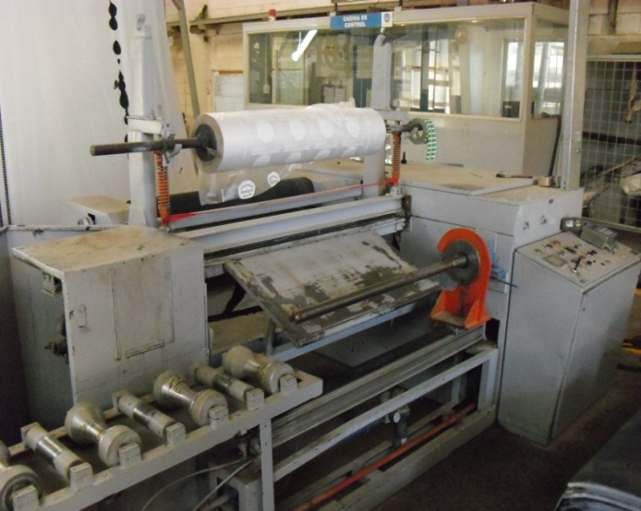
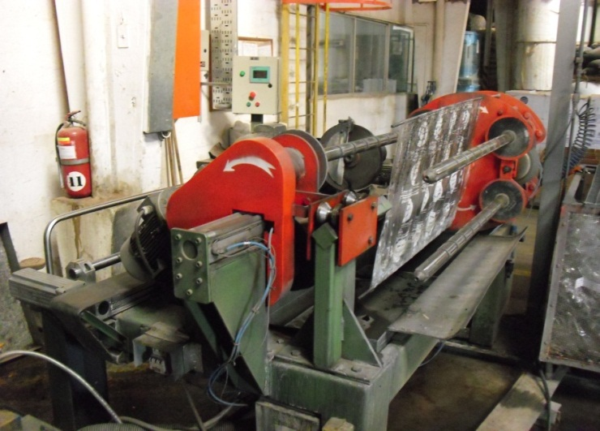
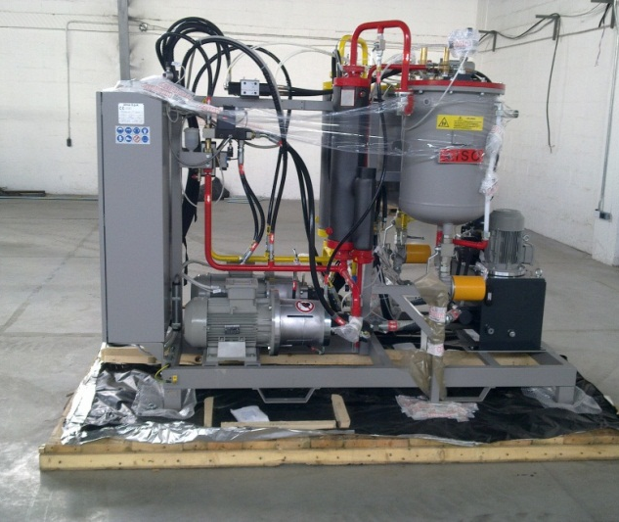
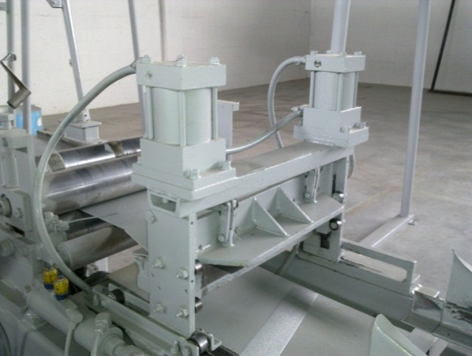
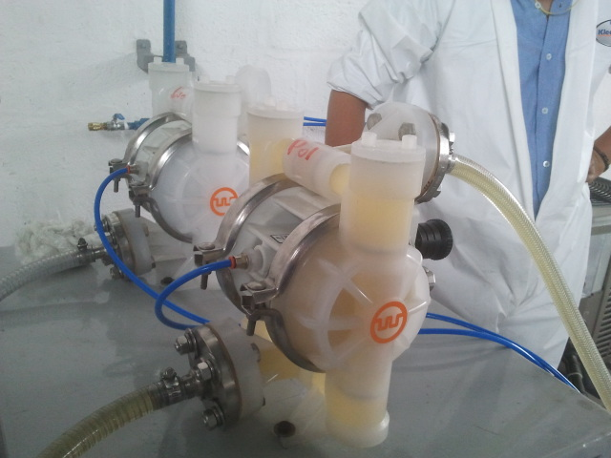
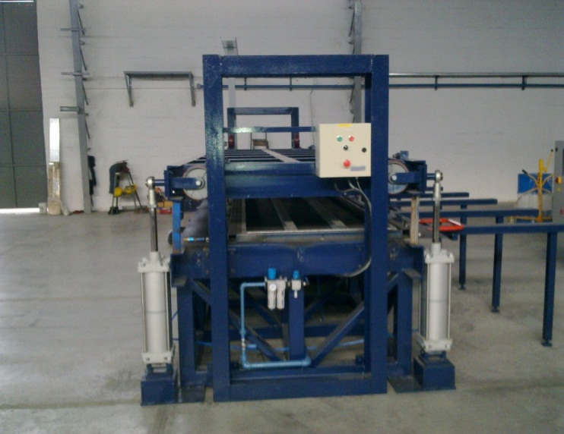
Unidades consumidoras
Notes:
Cortadora de alumband:
Pistón de doble efecto para movimiento de la cuchilla
Pistón de doble efecto para movimiento transversal
Dos actuadores de fuelle de expulsión del rollo
Inyectora poliuretano:
Funciones principales de sistema neumático:
presurizar los tanques de químicos
accionar las válvulas de control.
Prensa neumática:
Tiene cuatro pistones de doble efecto y dos pistones de menor tamaño que cumplen la función de sujetadores.

Slide 19
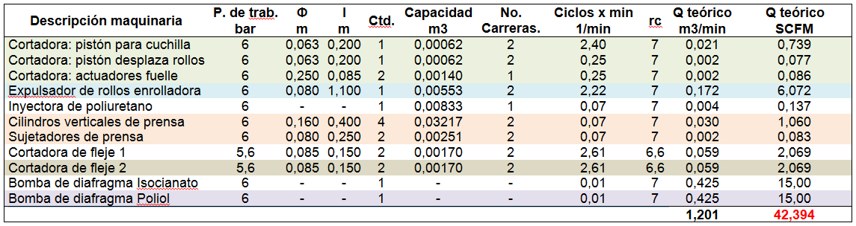
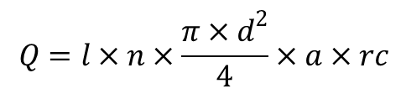


Cálculo de la necesidad de aire
Presión
Caudal teórico
Consumo teórico maquinaria Chova del Ecuador S.A.
Descripción maquinaria | P. de trabajo
 | bar
Cortadora: pistón para cuchilla | 6
Cortadora: pistón desplaza rollos | 6
Cortadora: actuadores fuelle | 6
Expulsador de rollos enrolladora | 6
Inyectora de poliuretano | 6
Cilindros verticales de prensa | 6
Sujetadores de prensa | 6
Cortadora de fleje 1 | 4,5
Cortadora de fleje 2 | 4,5
Bomba de diafragma Isocianato | 6
Bomba de diafragma Poliol | 6
Actuadores pistón:
$$Q=l×n×\frac{π×d^{2}}{4}×a×rc$$
l= carrera del cilindro
n= número de ciclos por minuto
d= diámetro del cilindro
a= número de carreras
r= relación de compresión
Ejemplo de cálculo: Expulsador de rollos
$$Q=1,1 m×2,22 \frac{ciclos}{min}×\frac{π×{0,08}^{2}}{4}m^{2}×2×\left(\frac{1+6}{1}\right)$$
Presión de trabajo: 6 bar
Diámetro: 80 mm
Longitud efectiva: 1100 mm
$$Q=0,172\frac{m^{3}}{min}×\frac{35,3 {ft}^{3}}{1 m^{3}}=6,072 \frac{{ft}^{3}}{min} ó CFM$$
Notes:
Normalmente la presión de salida del compresor es de 7 bar, debido a que se toma en cuenta 1 bar por caídas de presión.
En el caso de que exista un equipo con mayor requerimiento de presión que el resto, el diseño se lo hace en base a él. En casos extremos esto justificaría la instalación de un compresor separado.
Como se mencionó anteriormente, para calcular el valor real es necesario considerar según el caso, el factor de utilización, el factor de simultaneidad, las pérdidas por fugas, la corrección por altura y el crecimiento esperado.

Slide 20
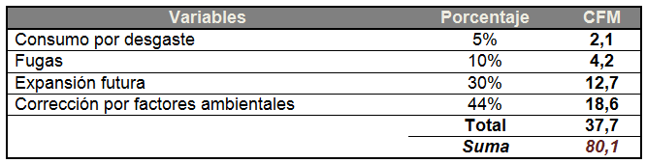
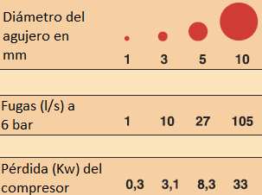
Consumo Total: 80,1 CFM.
Nota:
Dado que el cálculo del requerimiento total se hizo tomando en cuenta la utilización por unidad de tiempo a manera de ciclos por minuto, no es apropiado considerar un factor de uso.
Notes:
Cada unidad consumidora cumple una función diferente y única en la planta, por lo que tampoco se aconseja incluir al factor de simultaneidad en estos casos.
Según el Manual de Aire Comprimido de Atlas Copco, la experiencia indica que sólo donde se realiza un buen mantenimiento, las fugas se mantienen en un 5%. En el caso de poco mantenimiento o negligencia pueden existir fugas que signifiquen hasta un 30% de la capacidad instalada, por lo que se suele tomar un valor entre 10-15%.

Slide 21
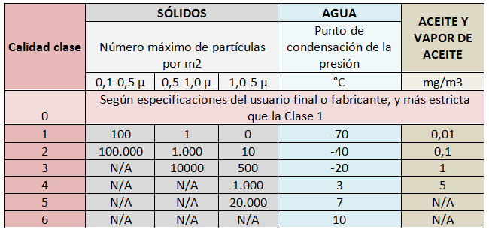
Calidad de aire requerida
La calidad del aire comprimido se refiere a:
Contenido de humedad
Contenido de aceite
Contenido de partículas sólidas
¿La calidad del aire comprimido afecta al proceso productivo y a la calidad del producto final?
¿Una deficiente calidad de aire comprimido reducirá mi productividad, y mis ahorros en costes?
Calidad de aire comprimido ISO 8573-1:2001
¿Qué condiciones ambientales internas y externas afectan a la calidad de aire comprimido producido por mi sistema?
Notes:
La calidad de aire depende de la aplicación destinada. La mayoría de veces, se requiere muy buena calidad de aire para algunas operaciones y para otras no es un factor crítico, por lo que debe tomarse la decisión que sea económicamente más rentable.
Para determinar qué clasificación industrial se requiere se deben plantear las siguientes preguntas:
¿La calidad del aire comprimido afecta al proceso productivo y a la calidad del producto final?
Respuesta: el punto de consumo en el cual la calidad de aire afecta significativamente al producto es en la inyectora de poliuretanos, dado que el aire tiene contacto con los reactivos, isocianato y poliol. Se conoce que el isocianato es muy reactivo y puede generar calor y presión excesiva si es mezclado con agua. Así mismo, la presencia de partículas en el aire puede contaminar el producto y afectar la reacción esperada en el producto final.
En los demás puntos de consumo, es necesaria una moderada calidad de aire que no permita incrustaciones u óxidos en los actuadores.
¿Una deficiente calidad de aire comprimido reducirá mi productividad, y mis ahorros en costes?
Respuesta: Una calidad de aire deficiente disminuirá la vida útil de los actuadores, lo cual aumenta el costo del mantenimiento correctivo.
¿Qué condiciones ambientales internas y externas afectan a la calidad de aire comprimido producido por mi sistema?
Respuesta: En la planta existe presencia de partículas de caolín, el cual es añadido como carga mineral en el mástico de asfalto utilizado en los productos laminados de Chova del Ecuador S.A.

Slide 22
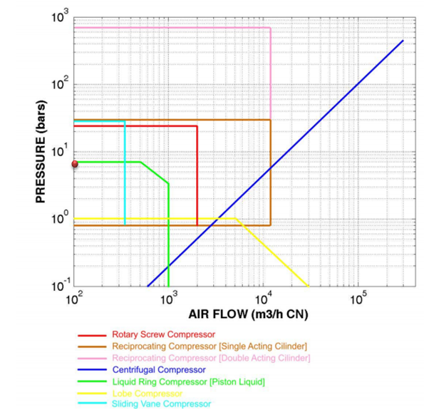
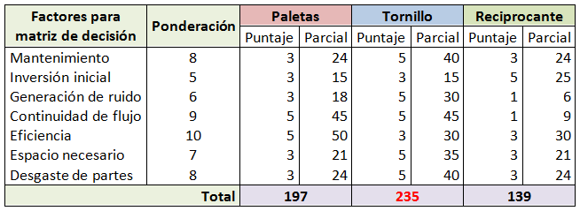
Selección del equipo compresor
Compresor de paletas
Compresor de tornillo
Compresor reciprocante

Slide 23
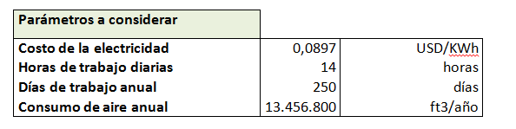

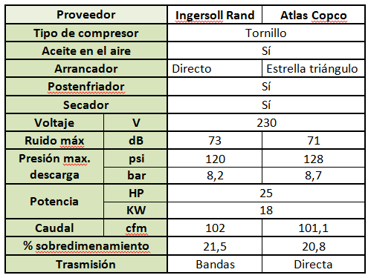
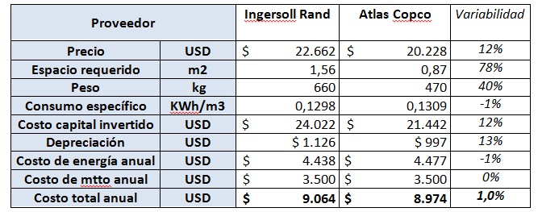
Selección del equipo compresor (cont.)
Tabla comparativa de características técnicas de compresores de tornillo
FIJOS
VARIABLES

Slide 24
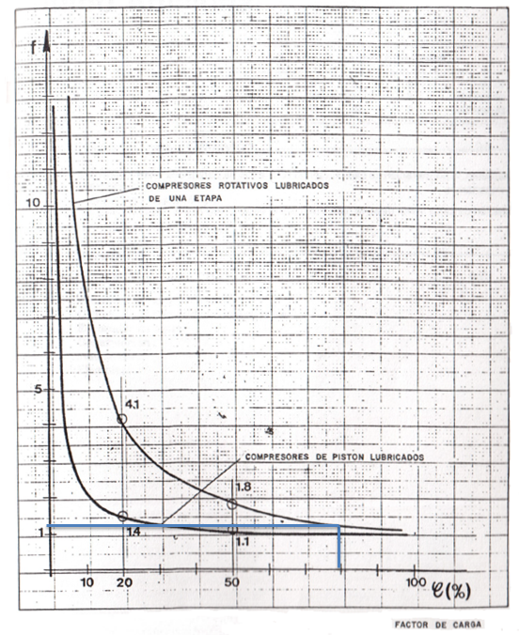


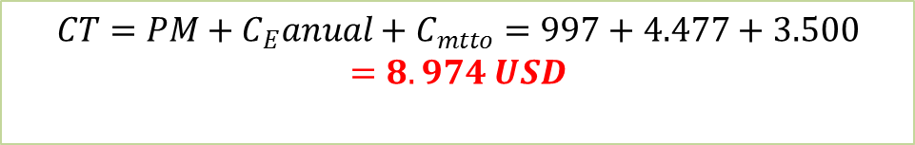



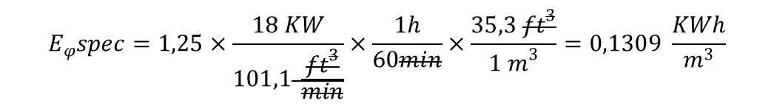
Selección del equipo compresor (cont.)
Ejemplo de cálculo*:
Costo del capital invertido:
$$CT=PVP+6\% admin$$
$$=20.228 USD×1,06= 21.442 USD$$
Cuota de depreciación anual:
$$PM=\frac{PV−VS}{vida útil}$$
$$=\frac{21.442−1.500}{20 }=997 USD$$
Consumo específico:
Carga parcial: 80% (mínima recomendable)
$$P_{φ}spec=f×Pspec$$
$$E_{φ}spec=1,25×\frac{18 KW}{101,1 \frac{{ft}^{3}}{min}}×\frac{1h}{60min}×\frac{35,3 {ft}^{3}}{{1 m}^{3}}=0,1309 \frac{KWh}{m^{3}}$$
Costo electricidad anual:
$$C_{E}anual=Q_{anual}×E_{φ}spec×CE$$
$$C_{E}anual=381.212 \frac{m^{3}}{año}×0,1309\frac{KWh}{m^{3}}×0,0897\frac{USD}{KWh}=4.477 \frac{USD}{año}$$
$$CT=PM+C_{E}anual+C_{mtto}=997+4.477+3.500$$
$$=8.974 USD$$
*Cálculo basado en el procedimiento del Manual Sobre Aire Comprimido y su Aplicación a la Industria
Notes:
Véase: los compresores de pistón son más eficientes que los de tornillo al trabajar a cargas parciales, por lo que para la selección de las alternativas que se comparan, se procuró que el sobredimensionamiento no exceda dicho valor.
El costo de mantenimiento es difícil de estimar, y no es constante, dado que pueden darse distintos tipos de mantenimiento a través de los años. Por esta razón, se asignará un valor de 3.500 USD promedio anual.

Slide 25
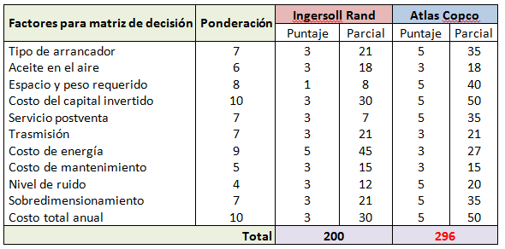
Selección del equipo compresor (cont.)
Matriz de decisión para la selección del compresor
Se concluye que la alternativa más conveniente es el compresor Atlas Copco.

Slide 26
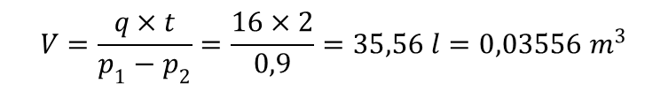
Selección del acumulador
El volumen de aire contenido por la red principal puede ser sustraído del volumen calculado del tanque, ya que actúa como un depósito.
“Para compresores con presión de trabajo hasta 8,8 bar (…) la capacidad del depósito en unidades de volumen (…) será un décimo de la capacidad del compresor en las mismas unidades de volumen por minuto” *
= 0,286 m³
Cuando la demanda de aire comprimido requiere grandes cantidades en períodos cortos de tiempo, un tanque de almacenamiento debe ser instalado por separado cerca del punto de consumo.
Prensa neumática
$$V=\frac{q×t}{p_{1}−p_{2}}=\frac{16×2}{0,9}=35,56 l=0,03556 m^{3}$$
*Tomado del Manual Sobre Aire Comprimido y su Aplicación a la Industria, p.141
Notes:
Hay que tomar en cuenta que se está implementando un compresor de tornillo en el que no existen pulsaciones.

Slide 27
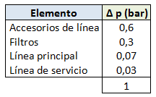
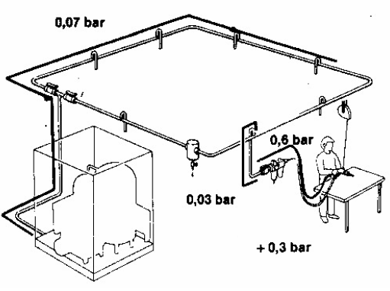
Dimensionamiento de la red de tubería
Consideraciones previas
Caída de presión admisible:
La presión de trabajo de los puntos de consumo es de 6 bar, por lo tanto la presión a la salida del compresor debe ser de 7 bar.

Slide 28
Dimensionamiento de la red de tubería (cont.)
Configuración de la red de tubería
A pesar de que un sistema cerrado posea mayores ventajas desde el punto de vista de mantenimiento, la ubicación de los puntos de consumo no favorece esta configuración, evidentemente encareciendo el proyecto.
Para dar flexibilidad al mantenimiento de la línea de aire comprimido, se optó por seccionar la red en dos partes, Nave 4 (Construcción Liviana y Metales) y Nave 1 (Impermeabilización).
Selección de accesorios de línea
Trampas de condensado
Unidades de mantenimiento
AUTOMÁTICAS
Grupo de trampas | Principio de funcionamiento
Trampas mecánicas | Diferencia de densidad entre vapor o aire y condensado
Trampas termodinámicas | Diferencia de caudal de vapor o aire y caudal de condensado
Trampas termoestáticas | Diferencia de temperatura de vapor o aire y condensado
Notes:
Las más comúnmente utilizadas son aquellas del grupo mecánico, sin embargo son las menos recomendadas, dado que las fallas de este tipo de trampa no pueden ser detectadas con facilidad.
En este proyecto se utilizarán trampas del tipo termodinámicas, utilizadas ampliamente por su diseño compacto y gran durabilidad. La desventaja es que la descarga produce ruido, por lo que puede ser necesario un silenciador.

Slide 29
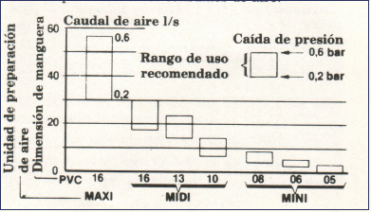
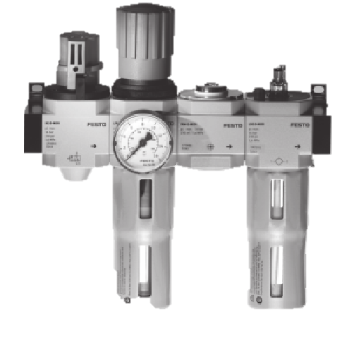
Dimensionamiento de la red de tubería (cont.)
El tamaño de la unidad de mantenimiento que satisface las condiciones de cada uno de los puntos de consumo considerados es MINI y el diámetro de la manguera que asegura una baja caída de presión es de 5/16”.
Notes:
AUTOMÁTICOS
Además se instala en la línea un filtro coalescente, que ayuda a filtrar de mejor manera tanto aceite como agua residual del proceso de compresión.
El fenómeno de la coalescencia consiste en ir uniendo partículas o gotas de pequeño tamaño de aceite para formar gotas más gruesas con capacidad de ascender en un medio acuoso por diferencia de densidades.

Slide 30


Dimensionamiento de la red de tubería (cont.)
Cálculo de la red de tubería
Factores:
Caudal
Longitud de tuberías
Accesorios con su longitud equivalente
Pérdida de presión admisible
Presión de servicio
Para determinar el diámetro de la línea principal, se toma el punto más lejano al compresor y se determina la longitud de la tubería sumando la longitud real con la longitud equivalente de cada uno de los accesorios que esta contiene.
Longitudes de tubería
Notes:
En toda instalación de aire comprimido, se prevé una futura ampliación de la demanda de aire, por cuyo motivo deben dimensionarse generosamente las tuberías, sin exceder el presupuesto (mientras mayor sea el diámetro de la tubería, las condiciones de trabajo del aire comprimido mejoran, sin embargo, el costo aumenta de la misma manera, por lo que es necesario llegar a un equilibrio)

Slide 31
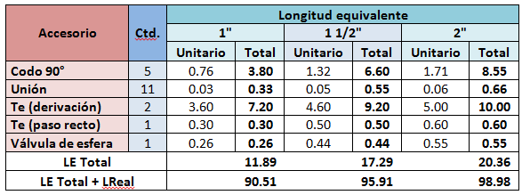
Dimensionamiento de la red de tubería (cont.)
La ramificación más larga, por ende en la que se va a basar el diseño, tiene 78.62 metros de longitud. Esta ramificación contiene los siguientes accesorios:
Fórmulas
Metodología
Nomogramas

Slide 32

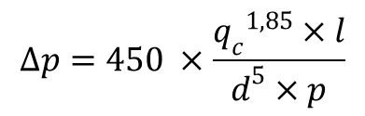
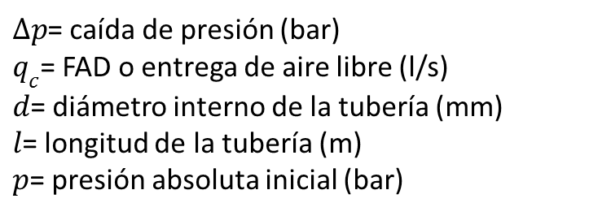
Dimensionamiento de la red de tubería (cont.)
Cálculo por fórmula
Sabiendo que el caudal máximo en la línea es de 101.1 CFM (47.71 l/s) y que la presión de trabajo en la línea es de 102.9 psi (7 bar)
$∆p$= caída de presión (bar)
$q_{c}$= FAD o entrega de aire libre (l/s)
$d$= diámetro interno de la tubería (mm)
$l$= longitud de la tubería (m)
$p$= presión absoluta inicial (bar)
$$∆p=450 ×\frac{{q_{c}}^{1,85}×l}{d^{5}×p}$$
Caída de presión por diferentes diámetros
Programa de cálculo
Notes:
Dado que un diámetro de 1 ½” apenas satisface el requerimiento de máxima caída de presión, se escoge aquel de 2”

Slide 33
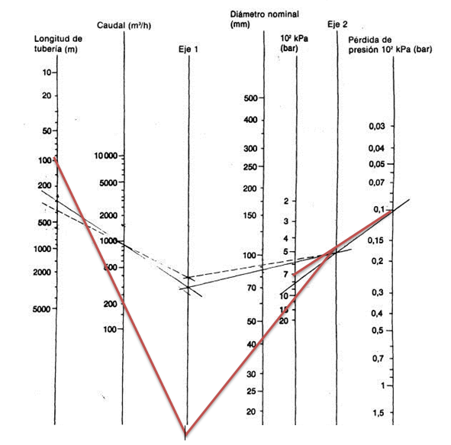
Dimensionamiento de la red de tubería (cont.)
Cálculo por nomograma
Siendo 2” el diámetro de la tubería, y el largo de la misma 152,75 metros, el volumen total contenido en el interior es de 0,31 m³.
Se especificó una necesidad mínima de 0,286 m³ de almacenamiento.
Tomando estos datos como base, se decide conservar un tanque de almacenamiento pequeño de 0,45 m³ de uno de los compresores antiguos para satisfacer el consumo intermitente de la prensa y salvaguardar requerimientos futuros.
Notes:
Se une la línea de longitud de la tubería con la línea de caudal cruzando el eje 1. Después se une la línea de presión de trabajo y la de pérdidas admisibles. En el eje 2 se crea una intersección que luego debe unirse con la del eje 1.
El nomograma indica que el diámetro mínimo debe ser de 40 mm. Realizando el trazado de forma inversa, considerando ya un diámetro de 2”, se confirma que la caída de presión es aceptable y dentro de la norma, estableciéndose en aproximadamente 0.02 bar, tal como lo indicó el cálculo por fórmula.

Slide 34

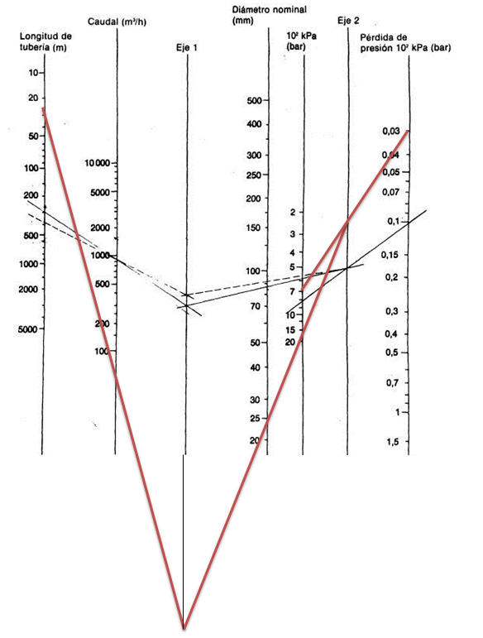
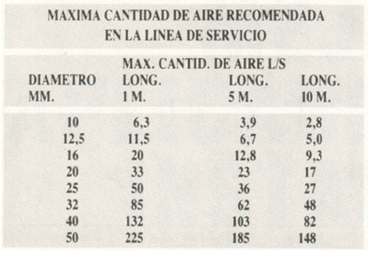
Dimensionamiento de la red de tubería (cont.)
Líneas de servicio
El consumo de aire de los puntos de consumo determina su dimensión
La caída de presión no debe exceder 0.03 bar
Cantidad máxima de aire recomendada para para una línea de servicio según el diámetro interior.
Prensa neumática
16 l/s; 16.81 m
Se escoge el inmediato siguiente (1 pulgada) debido a esta diferencia de longitud admisible
Notes:
Esta decisión fue confirmada con el uso del nomograma, demostrando una caída de presión admisible considerando la longitud equivalente añadida por accesorios de diámetro interno de 1”:

Slide 35
4. Implementación del Sistema de Aire Comprimido
Enlaces externos
Esquema unifilar
Lista de materiales
Verificación de funcionamiento- Formato que contempla parámetros recomendados para probar la estabilidad de la red y existencia de fugas.
Contingencias: -Verificar la presión de descarga del compresor
-Comprobar que los accesorios no tengan defectos y
que las uniones se encuentren apropiadamente ajustadas.
-Verificar que los filtros no se encuentren obstruidos

Slide 36
Determinación de la eficiencia del sistema
Los factores más importantes que afectan la eficiencia de los compresores son los siguientes:
Mantenimiento del compresor: particular atención al sistema de lubricación y al sistema de refrigeración, por disipación de energía en forma de calor.
Calidad de entrada del aire: el aire que ingresa al compresor debe contener el menor número de partículas posible para asegurar la vida útil de sus partes móviles.
Temperatura de entrada del aire: mientras más frío se encuentre el aire al ingreso de un compresor, el trabajo necesario para comprimirlo es menor. Por cada incremento de 4°C, la operación de un compresor aumenta un 1%.
Carga del compresor: en general, todo compresor trabaja a su máxima eficiencia cuando se encuentre en plena carga, con un mínimo del 80% para compresores de tornillo
Caídas de presión en el sistema, por mal estado de accesorios y puntos de consumo.

Slide 37
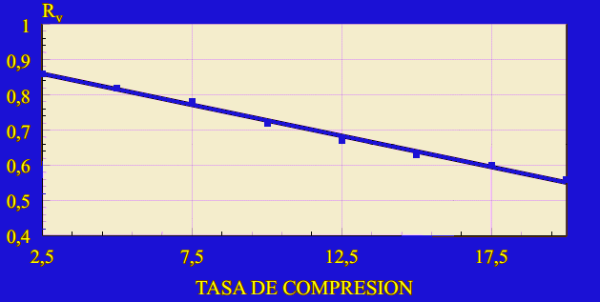
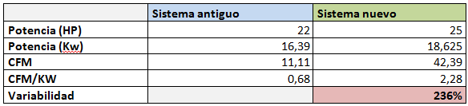




Determinación de la eficiencia del sistema (cont.)
Método empírico y aproximado para el cálculo del rendimiento volumétrico en compresores de tornillo, formulado por Cerepnalkovsky-Conan*:
Comparación de eficiencia entre sistemas antiguo y nuevo
$$Rv=0.903−0.0176 t$$
Por ende, podemos decir que el sistema nuevo es ligeramente el doble más eficiente que aquel utilizado anteriormente.
Tenemos una relación de compresión de 11, por lo tanto el rendimiento volumétrico será:
$$Rv=0.903−0.0176 × 11$$
$$Rv=0.7094$$
$$Rv=70.94\%$$
*Torrella, E. Compresores de Tornillo. Grupo de Ingeniería Térmica Universidad Jaume I
Notes:
Se puede ver que el rendimiento volumétrico de un compresor de tornillo es alto y cercano a la unidad, lo cual representa una de las ventajas más importantes ante los compresores reciprocantes.
El uso de aceite inyectado como lubricante juega un papel importante en la eficiencia de compresión. Éste aumenta la potencial relación de compresión y mejora la eficiencia del sistema absorbiendo calores residuales y así reduciendo la temperatura de descarga del aire.

Slide 38
Procedimientos de operación y mantenimiento
SOP (Standard Operating Procedure)
Detallan los procesos de trabajo que se llevan a cabo de forma periódica.
Objetivo:
Documentar el flujo de actividades que se deben seguir de forma sistemática para facilitar el cumplimiento de requisitos técnicos y servir de apoyo al Sistema de Gestión de la Calidad.
Procedimiento de mantenimiento
Detalla observaciones básicas para asegurar el buen funcionamiento del equipo, e incluye un cuadro de causa-efecto de fallas.

Slide 39
Evaluación de resultados
Objetivo General:
“Diseñar y construir un sistema de aire comprimido para la planta de Chova del Ecuador S.A. para satisfacer los consumos actuales y futuros facilitando su operación, en base a los principios de la neumática y la instrumentación”
Objetivos específicos
Estudiar la necesidad de aire comprimido de la maquinaria tomando en cuenta el crecimiento futuro de la planta.
Evaluar y seleccionar el equipo de generación de aire comprimido.
Analizar las distintas alternativas de disposición de redes neumáticas en base a la funcionalidad y costo del sistema.
Dimensionar y diseñar el sistema de aire comprimido según el requerimiento habitual de aire comprimido de la planta.
Construir en base al diseño escogido.
Verificar el correcto funcionamiento del sistema de aire comprimido y determinar su eficiencia.
Elaborar manuales de operación (SOP) y de mantenimiento.
El diseño fue realizado tomando en cuenta un 30% de futuro crecimiento en necesidades de aire comprimido, sin comprometer la eficiencia del compresor.
Se compararon dos alternativas analizando factores económicos y funcionales.
Se analizó y eligió la opción aquella que satisface los requerimientos de los puntos de consumo con el menor gasto en infraestructura y una mínima caída de presión.
Se analizaron las necesidades neumáticas habituales de cada punto de consumo y se diseñó el sistema de aire comprimido en base a ello.
Se levantaron los planos y se ejecutaron en cerca de tres semanas.
Se verificó el funcionamiento del sistema basándose en principios generales de evaluación y se determinó la eficiencia volumétrica de entrega del compresor.
Se elaboró un manual de operación (SOP) y uno de mantenimiento, de acuerdo a las recomendaciones del fabricante.
Notes:
Con cada cumplimiento de un objetivo específico se ha llegado a cumplir el objetivo general planteado en su totalidad y con satisfacción para la empresa beneficiaria del proyecto, Chova del Ecuador S.A.

Slide 40


5. Estudio Económico y Financiero
Estudio Financiero
Los costos asociados a la instalación del sistema de aire comprimido se basan principalmente en la inversión inicial, la cual abarca generalmente el costo del equipo, accesorios, tubería y mano de obra de instalación.
En total, la inversión de este proyecto es de USD 32,114.75, siendo éste presupuestado en un inicio para un valor de USD 51,320.
Notes:
La ubicación de los anteriores compresores reciprocantes será destinada para la instalación de una balanza de piso, la cual servirá de apoyo para la mejora del proceso de producción de revestimientos líquidos.
Dado que el nuevo compresor se ubica en un sitio distinto, más apropiado para el fin que desempeña, se invirtió en la cimentación del mismo.

Slide 41
Estudio Económico y Financiero (cont.)
Estudio Económico
Las diferencias que influyen económicamente entre el sistema antiguo y el nuevo son:
Caudal entregado estimado anual
Eficiencia de compresión
CONSIDERACIONES
En lo que concierne el análisis económico, se consideran iguales a los costos de mantenimiento dado que mientras un compresor reciprocante contiene más partes móviles y sujetas a desgaste, no requiere de mano de obra especializada como en el caso de los compresores de tornillo, por lo tanto es justo aproximarlos como iguales para este fin.
Los costos de la energía y mantenimiento fueron obtenidos del cálculo previo a la selección del compresor para el caso del compresor de tornillo. Para el caso del sistema reciprocante se utilizó la misma metodología tomando en cuenta la disminución de caudal entregado y el factor de eficiencia. La vida útil del activo es de 20 años por lo que el desglose se realiza para este plazo.
Notes:
Para determinar el costo-beneficio del proyecto y justificarlo económicamente, es necesario comparar los ingresos y los egresos anuales tomando en cuenta la inversión inicial realizada. La particularidad de este proyecto es que el nuevo sistema de aire comprimido abastece a más maquinaria que el sistema anterior, por lo que el análisis debe hacerse por unidad de caudal entregado y a presión constante.
En lo que concierne el análisis económico, se consideran iguales a los costos de mantenimiento dado que mientras un compresor reciprocante contiene más partes móviles y sujetas a desgaste, no requiere de mano de obra especializada como en el caso de los compresores de tornillo, por lo tanto es justo aproximarlos como iguales para este fin.

Slide 42

Estudio Económico y Financiero (cont.)
Notes:
A la misma presión, el total de entrega de pies cúbicos por año del nuevo sistema es aproximadamente el triple de lo que consume el sistema antiguo. Los rubros de mantenimiento y requerimiento de energía eléctrica (expresados en el capítulo 3) se encuentran divididos para dicha entrega volumétrica neta. De esta manera, se obtienen valores unitarios de ingresos y egresos por pie cúbico entregado a presión constante.
pies3/año (nuevo) 13.456.800
pies3/año (antiguo) 3.527.050
Se gana 0,67 USD/pie3 x 13453,82 pie3/año = 9014,06 USD/año

Slide 43

Estudio Económico y Financiero (cont.)
Para el plazo de 20 años, el valor actual neto tanto de ingreso como de egreso y total se representa en la tabla 5.4., así como la tasa interna de retorno.
Mediante este análisis podemos ver que la relación beneficio/ costo resultante, que se obtiene de la relación entre el VAN de ingreso y el VAN de egresos, es mayor a uno, lo cual indica que el proyecto es rentable.
Notes:
VAN mayor a uno, OK
TIR mayor a tasa de oportunidad, OK
VAN= valor del flujo de caja de la proyección comparado con la inversión inicial.

Slide 44
6. Conclusiones y Recomendaciones
Conclusiones
Se logró diseñar e implementar un sistema de aire comprimido de mayor eficiencia, menor costo de funcionamiento y capacidad de expansión de acuerdo con el objetivo institucional de Chova del Ecuador S.A., de ser identificada como una empresa que innova y mejora continuamente sus procesos y productos.
La verificación del funcionamiento del sistema presentó resultados aceptables, y se provee la metodología para asegurar dicho funcionamiento a largo plazo utilizando el manual de operación y mantenimiento, los cuales se incluirán dentro del Sistema de Calidad de la empresa auspiciante.
Se logró implementar un sistema con elementos de alta calidad logrando mantener un presupuesto 60% menor que el calculado al inicio del proyecto.
El proyecto demostró ser rentable por tener una alta tasa interna de retorno del 34%, y una relación beneficio/ costo de 1,44.
El nuevo sistema es 2,36 veces más eficiente en términos de volumen de aire entregado por unidad de potencia.
La realización de este proyecto aportó a mantener vigente al Sistema de Calidad de Chova del Ecuador S.A. estableciendo procedimientos claros y permitiendo el desarrollo de la nueva línea de producto IMPTEK Panel.

Slide 45
6. Conclusiones y Recomendaciones (cont.)
Recomendaciones
La generación de aire comprimido es un proceso que potencialmente puede consumir una gran parte de la energía eléctrica si no se da un buen mantenimiento y supervisión de fugas, por lo que se recomienda colocar la debida atención de manera regular.
Es importante respetar las recomendaciones del fabricante para toda maquinaria e instrumentación implementada, ya que esto garantiza la vida útil del sistema.
Se recomienda dimensionar un sistema de aire comprimido siempre observando el tipo de industria en el que se está implementando el proyecto, especialmente para la selección de materiales de tubería y mangueras, ya que tanto la duración de los mismos como la calidad del producto final pueden ser afectados.
Es importante procurar no sobredimensionar el sistema, ya que en el caso de los compresores de tornillo, mientras más tiempo estén operativos, mejor es la capacidad de entrega, eficiencia y vida útil.
Se recomienda diseñar la línea de distribución de manera que tome el mínimo número de desviaciones o cambios de dirección, ya que eso aporta a la pérdida de carga del sistema.
Es recomendable, en el caso de remplazar un nuevo sistema de aire comprimido por uno obsoleto, reutilizar en lo posible elementos neumáticos.
Las trampas de condensado deben situarse preferentemente en un lugar no transitado por personas, ya que emiten un sonido intermitente no agradable.

